Slide 1
A EDUCAÇÃO AMBIENTAL PARA O PROCESSO DE CONHECIMENTO SOBRE SANEAMENTO: OFICINAS AMBIENTAIS PARA JOVENS DO ENSINO MÉDIO NO BAIRRO BOM JARDIM, EM FORTALEZA.
Autores:
Flávia Cristina da Silva Sousa Taleires
Samara Silva Silveira
Andressa Souza Albuquerque

Slide 2
Objetivo Geral
Promover o conhecimento, de forma lúdica, a respeito do saneamento básico,e sua importância para saúde da população e qualidade ambiental.

Slide 3
Objetivos específicos
    Identificar o conhecimento prévio sobre os temas meio ambiente e saneamento básico;
    Incentivar a discussão/reflexão da importância do saneamento básico utilizando de técnicas para discussão orientada;
    Promover a criatividade valorizando a percepção dos alunos sobre os temas voltados ao meio ambiente e saneamento básico.

Slide 4
Material e Métodos
Cartão Postal
Metaplan
Cartografia social
Reciclagem

Slide 5
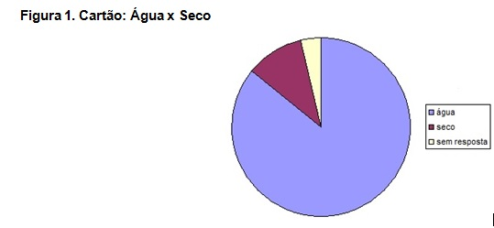
Resultados

Slide 6
Resultados
GRUPOS | Meio Ambiente | Água | Poluição | Desmatamento
Grupo 1 | A fauna e a flora se explora e se renova. Valorize! | É fonte de vida e sem vida não há graça | A poluição não é óptico, mas é algo perigoso | Transforme o desmatamento em rejuvenescimento de árvores
Grupo 2 | Espaço natural | Fonte de Vida | Tudo o que nos afeta | Morte ao meio ambiente
Grupo 3 | Vida | Economizar é essencial1 | O homem produz a sua poluição e o seu próprio fim | Destruição ambiental
Grupo 4 | Tudo o que vem da natureza e o que se constrói. Nós, seres humanos, também somos meio ambiente. Ambiente inteiro! | Água é vida é essencial e o mundo gira entorno dela | Impacto da ação imprudente do homem - Ar, água, solo, sonoro e visual | Destruição da natureza e do próprio homem (tudo o que vai… volta)
Grupo 5 | Respeito à natureza, assim todos nós e o meio ambiente serão mais duráveis. | Um elemento essencial para a humanidade. Sem água, não haverá futuro. | A humanidade é tola, suja sua própria casa | A humanidade não irá ter qualidade de vida amanhã e também a próxima geração

Slide 7
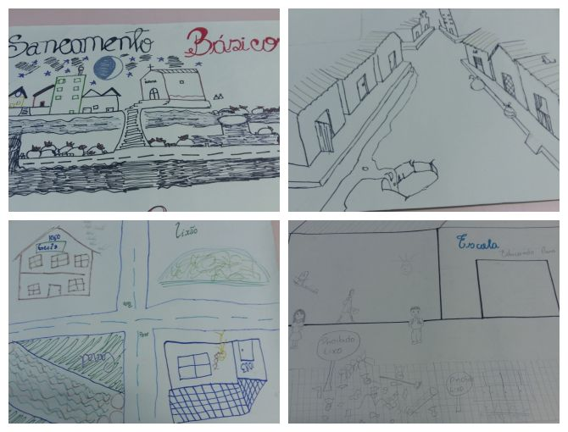
Resultados

Slide 8
Resultados
O QUE É LIXO?
Algo que traz a poluição | Sujeira, odor, bagunça, desorganização e falta de conscientização | O lixo é utilizado para várias coisas
Lixo é tudo aquilo que não é reutilizável. | O lixo pode ser reutilizado | O lixo é tudo aquilo que demonstra a irresponsabilidade do homem
O lixo pode ser reutilizado de várias maneiras | O lixo pode ser reutilizado por outras pessoas | Ruim em um ponto de vista e bom em outro ponto de vista
Lixo é todas as coisas que usamos no dia a dia e que não queremos mais ou até mesmo embalagens de produtos consumidos por nós. São colocados em sacos plásticos e são recolhidos por carros de lixos, onde irão para um terreno chamado lixão. | São objetos que compramos e muitas vezes podemos reutilizar | Resíduos não reutilizáveis, gases tóxicos como CO2 e esgoto não tratado
O lixo pode ser os humanos, pois tudo que é lixo vem de nós | Lixo é tudo que é desnecessário pra mim | Travessia… transição, transformação, além do que os olhos podem ver.
Lixo pode ser o resto de tudo que sobra na nossa rotina, que sempre pode ser pré-usado de uma forma boa! Isso é reciclagem que sempre acontece | O lixo pode ser fonte de renda | O lixo é o modo de trabalho para algumas pessoas
O lixo é tudo que não pode ser reciclado ou reutilizado | O lixo pode ser fonte de renda e pode ser utilizado para várias coisas artesanais | O lixo causa mau odor. Sugiro que devemos ter consciência onde jogamos o lixo
Tudo que não pode ser reaproveitado é lixo | Lixo é tudo aquilo que não queremos mais usar, mas pode servir para outras pessoas. | Lixo: é tudo que consumimos no dia, como embalagens de café, caixa de suco e todos os resíduos que acumulam ao nosso redor.

Slide 9
CONCLUSÃO
A EA se mostra como uma importante opção que possibilita uma nova forma de olhar a relação homem x natureza.
A dotação dos sistemas de saneamento básico é obrigação do Estado, garantida na Política Federal de Saneamento básico, mas a solução ou a minimização de muitos problemas só é possível se a comunidade afetada estiver sensível à necessidade de mudanças. Este é o primeiro passo para que as pessoas se mobilizem e tomem atitudes concretas na busca das transformações almejadas.

Slide 10
REFERÊNCIAS
BRASIL. Lei N° 9.795 de 27 de abril de 1999. Dispõe sobre a Educação Ambiental, institui a Política Nacional de Educação Ambiental e dá outras providências. Diário Oficial da União 1999; 28 abr.
BROWN, C.; NEVES-SILVA, P.; HELLER, L. The human right to water and sanitation: a new perspective for public policies. Ciência & Saúde Coletiva, v. 21, n. 3, pp. 661-670, 2016.
FIGUEIREDO, João B. de Albuquerque A educação ambiental popular e educação intercultural no contexto da formação docente .Disponível em< http://www.anped.org.br/sites/default/files/gt22-4284-int.pdf>acesso em 28 de janeiro de 2018
MINELLE, E.S. Consumo Consciente:o papel contribuitivo da educação. REUNA, Belo Horizonte, v.15, n.3, p. 4354, Set. Dez. 2010. Disponível em <http://revistas.una.br/index.php/reuna/article/view/162/417> acesso em 28 de janeiro de 2018.
JULIANO, E. F. G. A.; MALHEIROS, T. F.; MARQUES, R. C. Lideranças comunitárias e o cuidado com a saúde, o meio ambiente e o saneamento básico nas áreas de vulnerabilidade social. Ciência & Saúde Coletiva, vol. 21, n 3, pp. 789-796, 2016.
PICCOLI, A. S.; KLIGERMAN, D. C.; COHEN, S. C.; ASSUMPÇÃO, R. F. A Educação Ambiental como estratégia de mobilização social para o enfrentamento da escassez de água. Ciência & Saúde Coletiva, v., 21, n 3, pp. 797-808, 2016.
SORRENTINO, M.; MENDONÇA, P.; TRAJBER, R.; FERRERO JUNIOR, L. A. Educação ambiental como política pública. Educação e Pesquisa, São Paulo, 2005. Disponível em< http://www.scielo.br/pdf/ep/v31n2/a10v31n2> acesso em 27 de janeiro de 2018.
STEFANELLO, A. C. Didática e Avaliação da Aprendizagem no Ensino de geografia – São Paulo, Ed. Saraiva. 2009.
UNITED NATIONS (UN). Human Rights Council. UN Resolution 15/9. Human rights and access to safe drinking water and sanitation. Washington: UN; 2010.

Slide 11
Obrigada !
flavia.taleires@cagece.com.br
3101 1998 / 3101 2022

